Slide 1

Algoritmos e Estruturas de dados III
Gabriel Magalhães Reis

Slide 2
Agenda
Análise de complexidade
Método experimental
gprof
Modelo RAM
gcov
Análise assintótica
Referências

Slide 3



Análise de complexidade
A análise de algoritmos tem como função determinar os recursos necessários para executar um dado algoritmo. É uma ferramenta útil para escolha e/ou desenvolvimento do melhor algoritmo a ser utilizado para resolver determinado problema

Slide 4
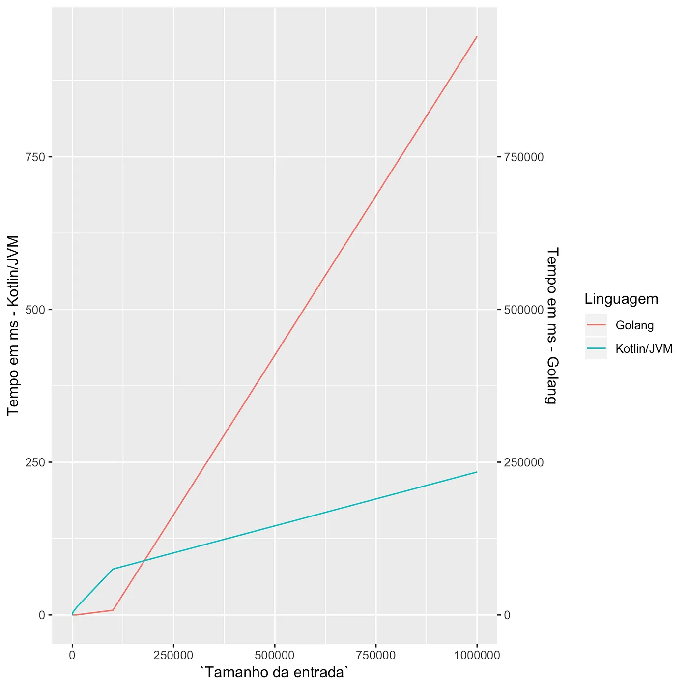
Análise de complexidade
Podemos dizer que o melhor algoritmo para resolver um problema é aquele que possui a menor complexidade de tempo e espaço. Em outras palavras, é o algoritmo que, conforme a entrada cresce tendendo ao infinito, apresenta a menor variação de tempo e memória utilizada para terminar.

Slide 5
Método experimental
Testar programas de terceiros
Varia de máquina para máquina
Estuda o tempo que cada código leva para ser executado
Portanto esse não é o método mais indicado. É necessário levar em consideração algumas variáveis na hora de comparar algoritmos experimentalmente: máquina, compiladores, sistemas e entradas problemáticas

Slide 6
gprof
Uso de profilers para analisar o tempo consumido para rodar cada função de um código.
Profilers ou um profiler é uma ferramenta que possibilita a coleta de dados e exibição de informação sobre o código compilado/executado. O gprof faz parte da GNU Binary Utility (binutils).
Windows
1) Abrir o diretório do programa no terminal
2) Execute os seguintes comandos:
g++ –g –pg –o main.exe main.cpp
main.exe gprof
main.exe > log.txt
-g -> Gerar código com símbolos de debug
-pg -> Profiling das infos
-o -> Especificar forma/nome do arquivo de saída
Linux
1) Abrir o diretório do programa no terminal
2) Execute os seguintes commandos:
g++ –g –pg –o main.out main.cpp
./main.out
gprof main.out > log.txt

Slide 7
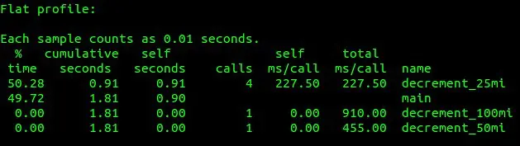
gprof
Flat profile: Mostra quanto tempo foi gasto em cada função, quais funções foram chamadas e quantas vezes

Slide 8
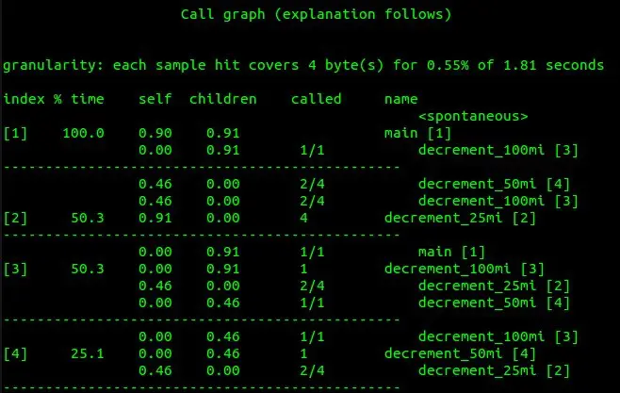
gprof
Call graph: Mostra, para cada função, quais funções a chamaram, e quais funções ela chamou, e a percentagem de tempo gasta em cada uma dessas chamadas.

Slide 9
Modelo RAM
Faz o estudo teórico de cada linha de código
Cada comando tem um “custo”
Operações | Custo
Atribuição: = | 1
Aritméticas: +,-,*,/,% | 1
Leitura/escrita: cin, cout | 1
Comparação: ==, !=, <. >, <=, >= | 1
Lógicas: &&, || | 1
Acesso à memória | 1
Incremento: i++, ++i,i--, --i | 3

Slide 10
Modele RAM
Exemplo:
i = 0; // (atribuição)---- 1 * 1 x = 2 * n; // (acesso a memoria do n, multiplicação, atribuição) ---- 1 * 3
While(i < x) // (acesso a memoria do x, acesso a memoria do i, comparação)---- (2*n + 1) * 3
{
a++; // (incremento) ---- (2*n) * 3
i++; // (incremento) ---- (2*n) * 3
}
T(n) = 1 + 3 + (2n+1)*3 + 6n + 6n T(n) = 7 + 18n

Slide 11
gcov
Windows
Linux
1) Para executar
g++ -fprofile-arcs -ftest-coverage –o main.exe main.cpp
gcov main.cpp
type main.cpp.gcov
main.exe
gcov main.cpp
type main.cpp.gcov
2) Para apagar
del *.gcda
1) Para executar
g++ -fprofile-arcs -ftest-coverage –o main.out main.cpp
gcov main.cpp
gedit main.cpp.gcov
./main.out
gcov main.cpp
gedit main.cpp.gcov
2) Para apagar
del *.gcda

Slide 12
Análise assintótica
Notação assintótica é uma representação simbólica por meio de funções do tempo de execução de um algoritmo.
A ideia é determinar como o algoritmo se comporta para valores muito grandes de entrada. Neste caso, ignoramos as constantes e os valores de menor magnitude por entender que eles não são significativos diante dos valores de maior magnitude.
Na prática, isso significa dizer que podemos:
ignorar as constantes;
ignorar os expoentes de menor magnitude.

Slide 13
Análise assintótica
Exemplos:
T(n) = 12n²-3n T(n) = n²
T(n) = 100n³-n² +3.5n - 17 T(n) = n³

Slide 14
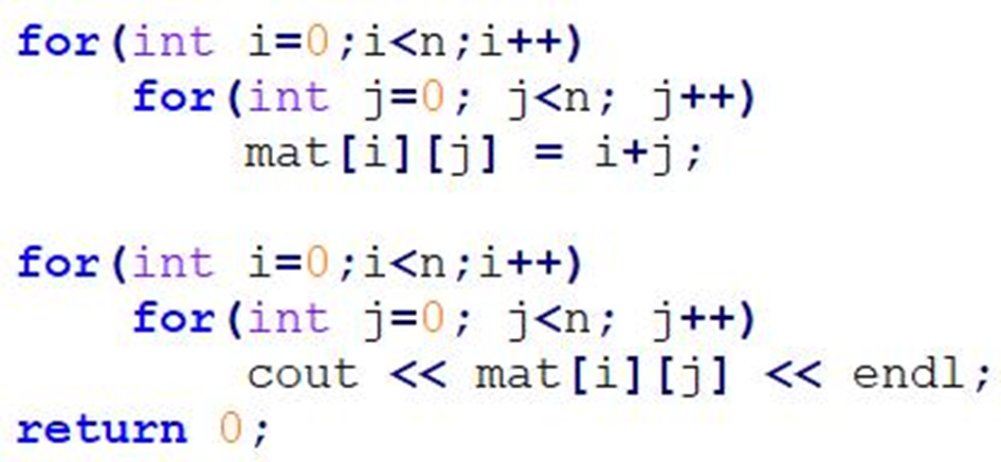
Análise assintótica

Slide 15
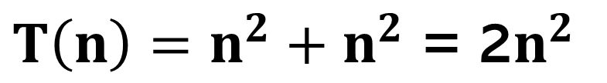
Análise assintótica
N
N
N²
N
N
N²
T(n) = n²

Slide 16
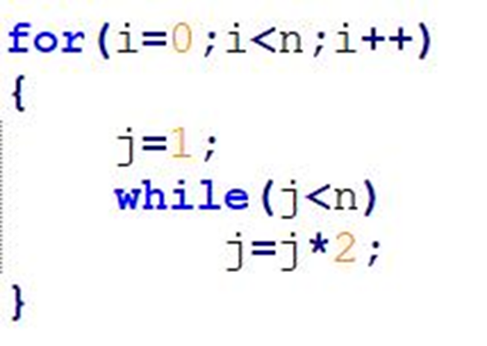
Análise assintótica

Slide 17
Análise assintótica
N
N log(N)
log(N)
T(n) = nlog(n) log(N) é na base 2!!!!!

Slide 18
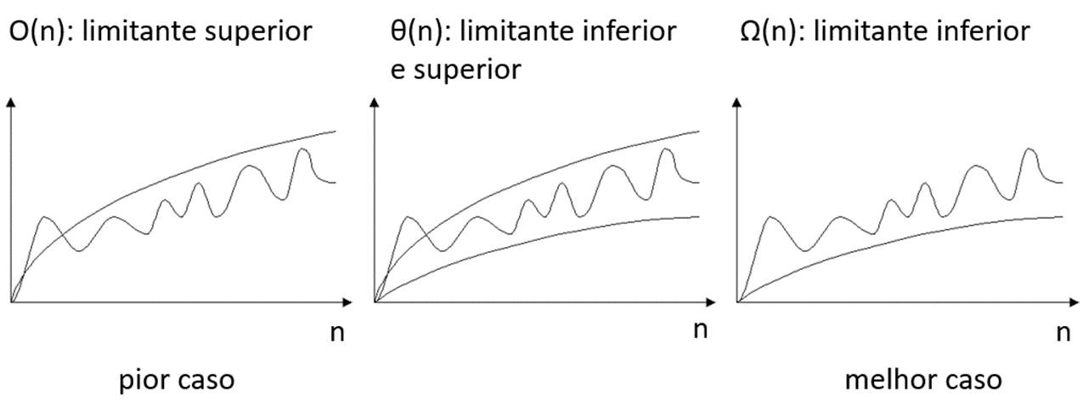
Análise assintótica

Slide 19

Análise assintótica
g(n) Limitante superior
f(n) Nosso algoritmo
Limiar
A partir desse limiar, a função g(n) sempre será maior.

Slide 20
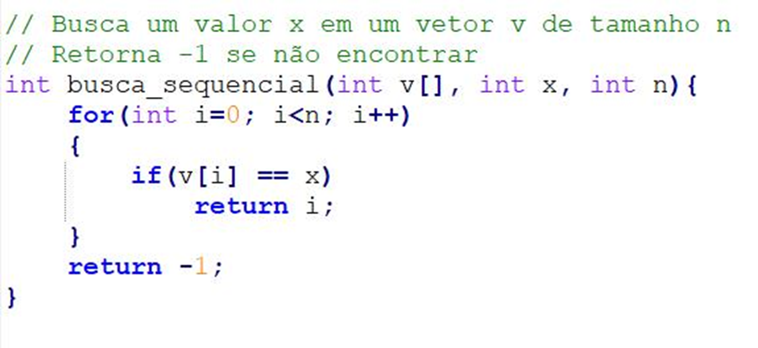
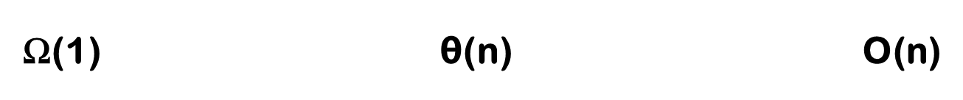
Análise assintótica
Exemplo: Busca linear

Slide 21
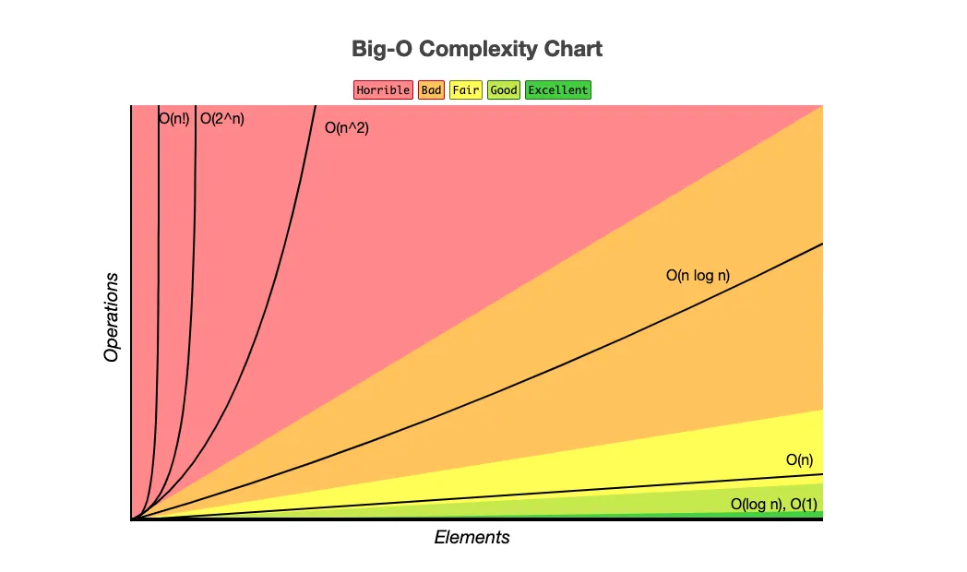
Análise assintótica

Slide 22
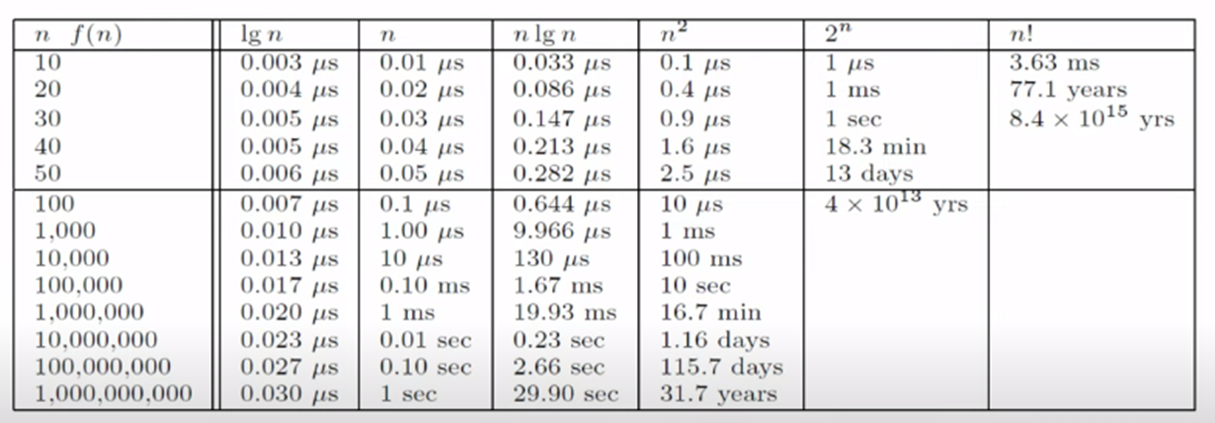
Análise assintótica

Slide 23
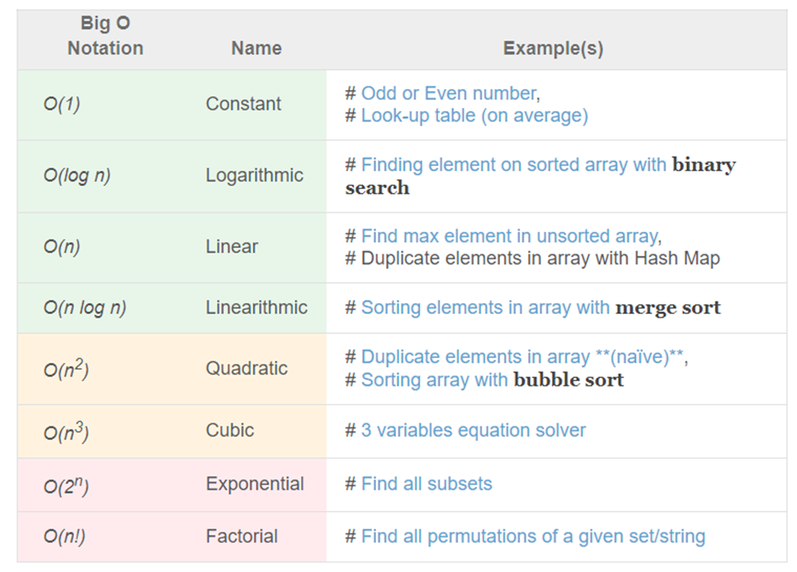
Análise assintótica

Slide 24
Referências
1.https://medium.com/nagoya-foundation/introdu%C3%A7%C3%A3o-%C3%A0-complexidade-de-algoritmos-4a9c237e4ecc
2.https://www.treinaweb.com.br/blog/introducao-a-analise-de-algoritmos
3.https://embarcados.com.br/desempenho-gnu-profiler-gprof/
4.https://dev.to/feministech/analise-assintotica-1h58
5.https://joaoarthurbm.github.io/eda/posts/analise-assintotica/

